Slide 1
Nuestras herramientas
Entrevistas para la capitalización
Notes:
Hola,
Hoy voy a compartir contigo una herramienta esencial para capitalizar una experiencia o actividad: las entrevistas.

Slide 2
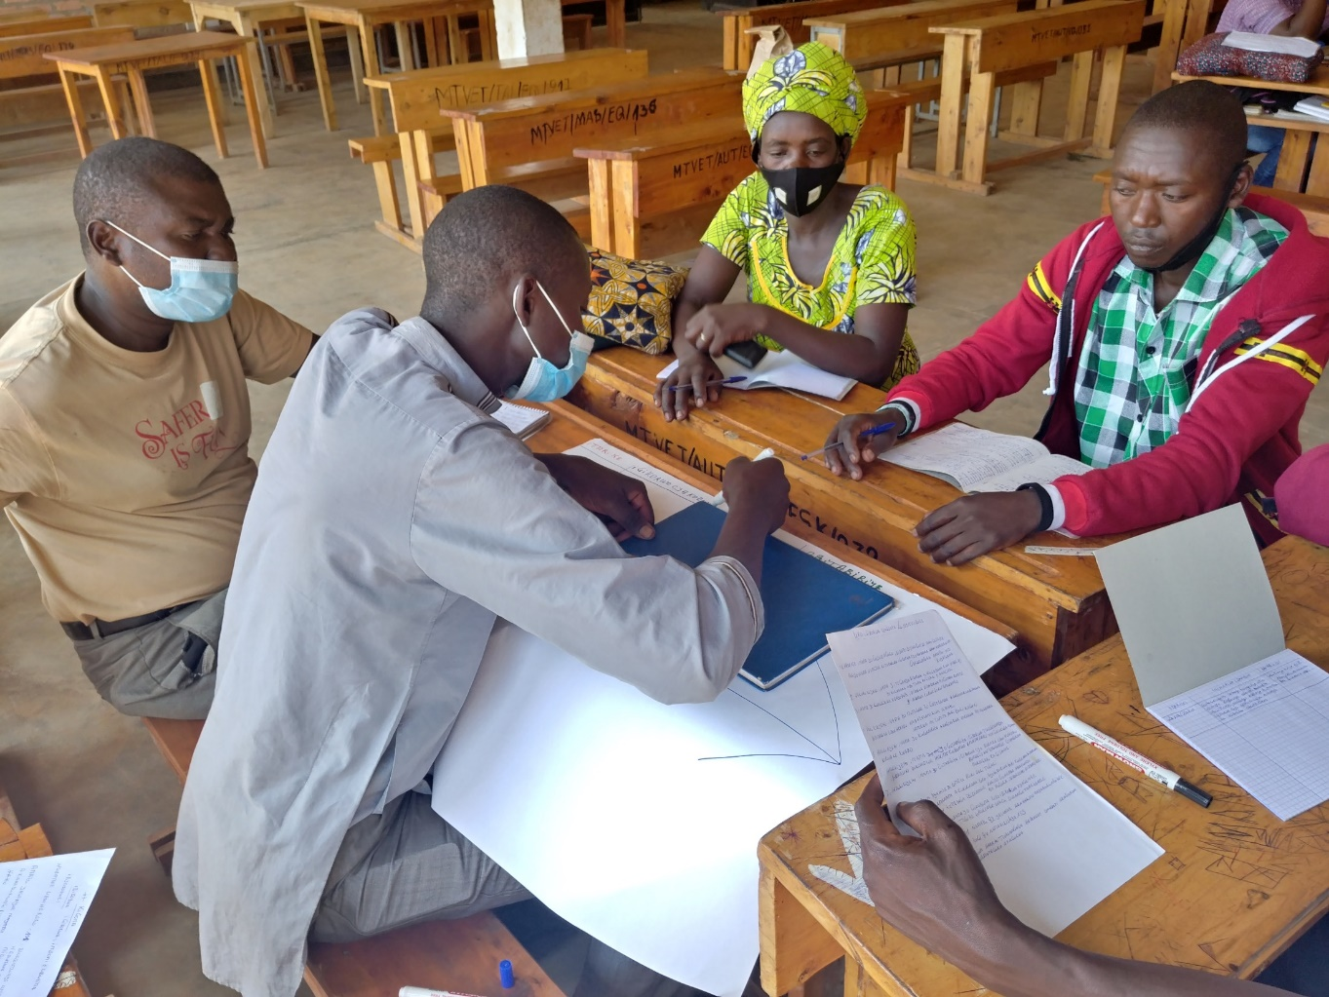
Las entrevistas son una de las herramientas utilizadas para capitalizar. También existen otras herramientas para recabar información, como los talleres de debate en grupo y los cuestionarios.
Ejemplo de lluvia de ideas en grupo durante un taller
Notes:
En primer lugar, es importante señalar que las entrevistas de capitalización están muy bien, pero también hay que variar otras actividades para sacar otra información: por ejemplo, cuestionarios o talleres de debate en grupo (como se muestra en la foto).

Slide 3
Elegir a las personas que testificarán
Notes:
Para las entrevistas, primero tiene que identificar a las personas a las que va a entrevistar.

Slide 4
El objetivo de la capitalización es "pasar de la experiencia al conocimiento compartible "*.
Entrevistar a personas con diferentes puntos de vista sobre la experiencia.
En caso de acción colectiva: entrevistar a un amplio abanico de partes interesadas.
*Pierre de Zutter, Des histoires, des savoirs, des hommes : l'expérience est un capital, 1994.
Notes:
Recuerde que capitalizar significa pasar de una experiencia a un conocimiento compartible. Por lo tanto, es útil entrevistar a personas que hayan tenido un papel diferente en la experiencia. En el caso de una acción colectiva, es decir, una acción que reunió a varios grupos de actores, es esencial entrevistar a personas de estos diferentes grupos de actores.

Slide 5
Las personas entrevistadas deben tener una visión y una experiencia relevantes y completas de la experiencia que se va a capitalizar.
Notes:
En aras de la eficacia, también es importante dirigirse a las personas que han desempeñado un papel importante, para que puedan facilitar información completa.

Slide 6
Preparar una guía de entrevista
Notes:
Una vez identificadas las personas que van a ser entrevistadas, se elabora una guía de entrevista.

Slide 7
La guía de la entrevista se basa en los Términos de referencia de la capitalización.
Debe destacar la información que busca.
Pliego de condiciones para un estudio de capitalización realizado por el proyecto Recasé
Notes:
Antes de la capitalización, se han elaborado los términos de referencia. Hay que tenerlos en cuenta para diseñar una guía de entrevista que sea pertinente para la información que se busca.
Tomemos el ejemplo de un proyecto de colaboración en el que intervienen varias partes interesadas: si queremos averiguar cómo han trabajado juntas las partes interesadas, no tiene sentido dedicar demasiado tiempo a preguntar a los participantes sobre la gestión financiera del proyecto.

Slide 8
Utilice preguntas abiertas para facilitar la expresión.
Conviene variar las guías de entrevista en función de las partes interesadas, pero tener preguntas comunes.
Notes:
Las preguntas deben ser abiertas y no incitar a responder sí o no.
Las guías de entrevista serán diferentes para cada parte interesada. Pero a todos se les deben hacer las preguntas importantes, para que puedan surgir experiencias diferentes.

Slide 9
Mayúsculas ≠ encuesta: la guía no es fija, evoluciona a lo largo de las entrevistas.
La redacción de las preguntas puede cambiar, pero es importante mantener la esencia o el tema de la pregunta.
Notes:
La capitalización no es una encuesta ni un estudio estadístico: puedes variar la formulación de las preguntas de una entrevista a otra si no obtienes una respuesta completa, pero el fondo de la cuestión sigue siendo el mismo.

Slide 10
Mantenimiento
Notes:
Ahora vamos a hablar del mantenimiento propiamente dicho

Slide 11
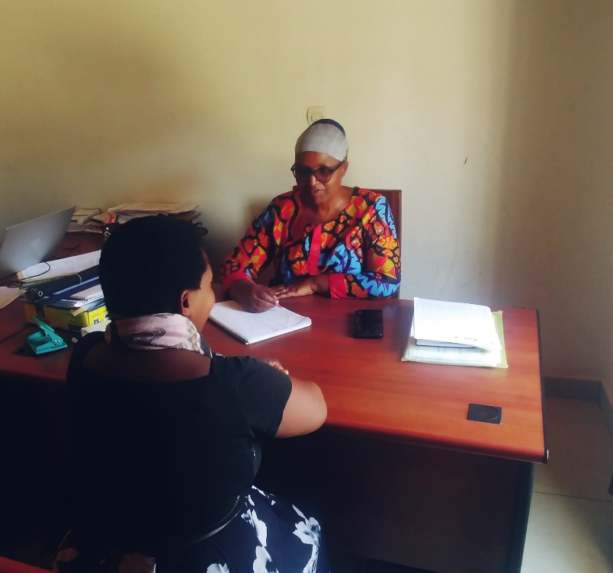
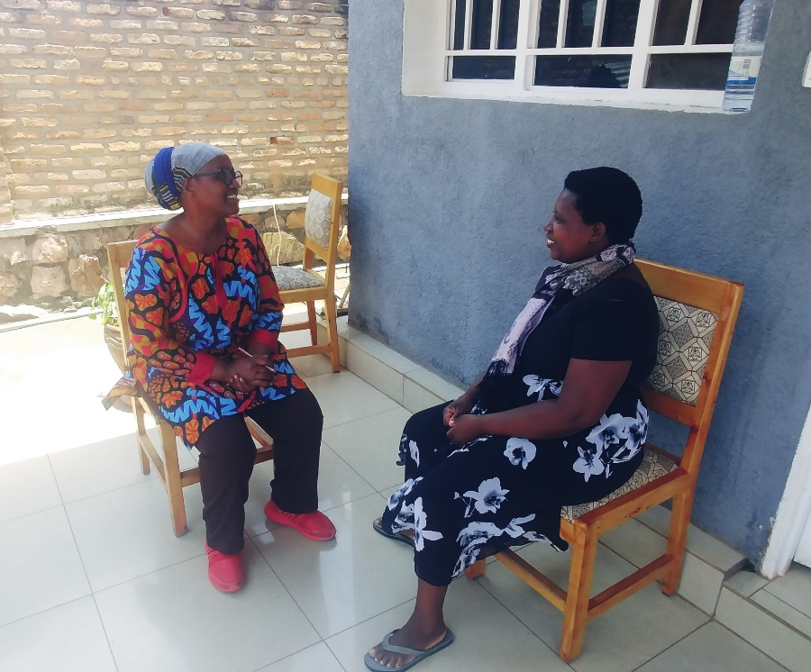
Realice la entrevista en un entorno familiar para el entrevistado.
Evite una posición cara a cara, sino adopte una postura natural de discusión.
Notes:
Siempre es más agradable para el entrevistado realizar la entrevista en un entorno familiar que en una oficina.
Del mismo modo, como no se trata de una entrevista de trabajo, no es necesario colocarse frente a la persona, sino en una postura natural de debate.

Slide 12
Siga la guía de la entrevista
No dude en reformular las preguntas
Omita algunas preguntas si sabe que los encuestados no podrán responderlas.
Notes:
Aunque las mayúsculas dan protagonismo a la discusión, es importante seguir la guía de la entrevista. A menudo ocurre que, al utilizar la entrevista, se advierte una digresión que no aporta la información que buscamos. A menudo es útil reformular o aclarar las preguntas.
A veces, puede ser necesario saltarse algunas preguntas si observas que la persona no domina el tema en cuestión. Hacer demasiadas preguntas que la persona no pueda responder puede repercutir en su autoestima.

Slide 13
Aprovechar al máximo la entrevista
Toma de notas, grabación, vídeo, etc.: en función de los medios técnicos disponibles y de sus preferencias.
Al procesar la entrevista, recoja los testimonios y compare las respuestas dadas a la misma pregunta/cuestión.
Notes:
Las entrevistas pueden utilizarse para tomar notas, grabar el audio de la entrevista o incluso un vídeo.
Para procesar la entrevista, reunimos los distintos testimonios y analizamos las diferentes respuestas dadas a una misma pregunta o tema.

